Slide 1

UML概述

Slide 2
目 录
1 什么是UML
4 UML的历史
2 什么是模型
5 UML的特点
3 为什么要学习UML
6 UML工具

Slide 3


1 什么是UML
UML （Unified Modeling Language）是用面向对象的方法对软件进行分析、设计的一个工具。

Slide 4

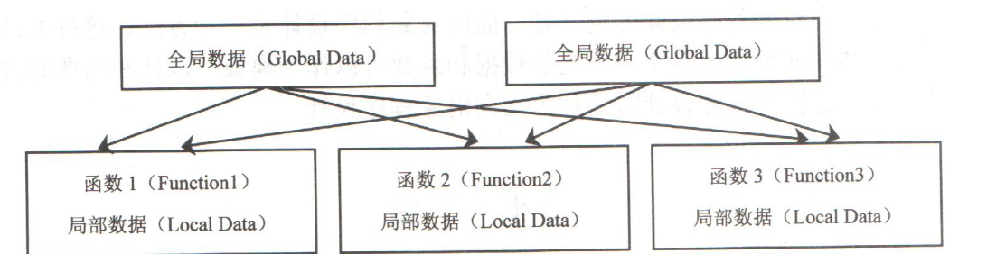
1 什么是UML
结构化程序设计思想
结构化程序设计又称为面向过程的程序设计。它把系统分解为若干功能。在面向过程程序设计中，问题被看作一系列需要完成的任务，函数（在此泛指例程、函数、过程）用于完成这些任务，解决问题的焦点集中于函数。

Slide 5
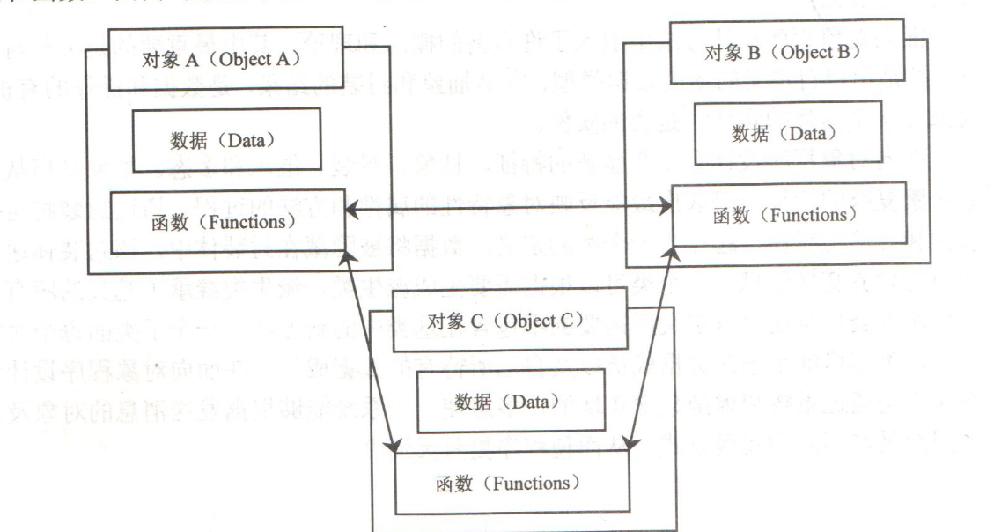
1 什么是UML
面向对象程序设计思想
面向对象程序设计的出发点之一就是弥补面向过程程序设计中的一些缺点：对象是程序的基本元素，它将数据和操作紧密地连结在一起，并保护数据不会被外界的函数意外地改变。

Slide 6
1 什么是UML
面向对象的基本特征：
忽略掉事物中与当前目标无关的非本质特性，强调与当前事物相关的特性，并将事物正确的归类，得出事物的抽象模型，为对象的重用提供了保证。
抽象
把对象的状态和行为绑到一起，使对象形成一个独立的整体，并且尽可能地隐藏对象的内部细节，与外界的联系只能通过外部接口来实现。
封装
继承是连接类与类之间的层次模型。继承是指特殊类的对象拥有其一般类的属性和行为。继承意味着“自动地拥有”，即在特殊类中不必重新对已经在一般类中所定义过的属性和行为进行定义，而是特殊类自动地、隐含地拥有其一般类的属性和行为。
继承实行了软件模块的可重用性、独立性，缩短了开发的周期，提高了软件的开发效率。
继承
封装
多个属于不同类的对象，对于同一个消息或方法调用所作出不同响应的能力。

Slide 7

1 什么是UML
面向对象分析（OOA）：在问题域内发现和描述对象。
面向对象设计（OOD）：如何定义软件对象以及它们之间如何协作以实现需求。

Slide 8
1 什么是UML
UML是用来对软件系统进行可视化建模的一种语言。
UML是为面向对象开发系统的产品进行说明、可视化、和编制文档的一种标准语言。

Slide 9
1 什么是UML
UML融合了Booch、OMT和OOSE方法中的基本概念，而且这些基本概念与其他面向对象技术中的基本概念大多相同，因而，UML必然成为这些方法以及其他方法的使用者乐于采用的一种简单一致的建模语言；
UML不仅仅是上述方法的简单汇合，而是在这些方法的基础上广泛征求意见，集众家之长，几经修改而完成的，UML扩展了现有方法的应用范围；

Slide 10
1 什么是UML
统一建模语言 (UML)是非专利的第三代建模和规约语言。在开发阶段，UML是用于说明，可视化，构建和书写面向对象软件制品的设计语言。UML展现了一系列最佳工程实践，这些最佳实践表现在对大规模、复杂系统进行建模方面非常有效。
UML可以贯穿软件开发周期中的每一个阶段。
UML最适于数据建模，业务建模，对象建模，组件建模。
UML作为一种模型语言，它使开发人员专注于建立产品的模型和结构。当模型建立之后，模型可以被UML工具转化成指定的程序语言代码。

Slide 11
1 什么是UML
UML是一种定义良好、易于表达、功能强大且普遍适用的建模语言。它溶入了软件工程领域的新思想、新方法和新技术。它的作用域不限于支持面向对象的分析与设计，还支持从需求分析开始的软件开发的全过程。
UML是一个标准的图形表示法，它不是面向对象的分析和设计，也不是一种方法，它仅仅是一组符号而已。

Slide 12
1 什么是UML
UML的定义包括UML语义和UML表示法两个部分。
UML语义
UML语义给出了基于UML的精确的元模型定义。元模型为UML的所有元素在语法和语义上提供了简单、一致、通用的定义性说明，使开发者能在语义上取得一致，消除了因人而异的表示方法所造成的影响。UML还支持对元模型的扩充定义。
UML表示法
UML表示法定义了UML符号的表示方法，为开发者和开发工具使用这些图像符号和文本语法给系统建模提供了标准。这些图形符号和文字所表示的是应用级的模型，在语义上它是UML元模型的实例。

Slide 13
2 什么是模型
模型就是对一个对象或物体的简化表示。如，地球仪就是一个模型，它是对地球的简化表示。
我们可以用模型来表示现实领域中的业务，也可以用模型表示软件领域中的软件组成和结构。
按用途对模型进行命名的有：
交通模型：道路交通图、交通标志…
建筑模型：建筑物模型、沙盘、公司总部的3D复制品…
数据分析模型：条形图、饼状图…
设计模型：建筑平面图、管线图、电路板设计图…

Slide 14
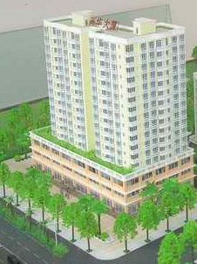
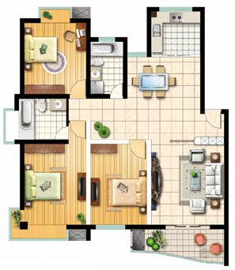
2 什么是模型
这些模型是用图形符号对现实世界中某个事物的模仿或仿真。

Slide 15
2 什么是模型
模型是一个系统的完整的抽象。人们对某个领域特定问题的求解及解决方案，对它们的理解和认识都蕴涵在模型中。
通常，开发一个计算机系统是为了解决某个领域特定问题，问题的求解过程，就是从领域问题到计算机系统的映射。
领域问题
分析、抽取
概念模型
提取
系统需求
分析、设计
解决方案

Slide 16
2 什么是模型
开发软件活动包括两个方面工作：
一：对业务和业务规则的理解和表示；（对业务建模）
业务建模的目的是理解业务内容和业务过程。你对自己的业务过程建模，不仅是为了理解业务的内容中规定了要做什么，业务是如何进行的，同样也是为了识别业务的变更对业务造成的影响。对业务建模，有助于你发现业务的优缺点，找出需要改进和优化的地方，在某些情况下还可以对几个可选的业务过程进行仿真。
二：规划和设计软件系统。（对要构造的软件建模）
软件建模的目的是用UML表示软件的体系和组成，方便软件设计人员理解和修改软件方案，确保软件设计和计划能正确地实现，同时，一旦设计和计划需要修改时，修改后的软件系统，同样经受得起时间的检验，例如，当在一个软件系统中增加一个组件时，你要保证系统不会因为增加了这个组件而崩溃。

Slide 17
2 什么是模型
建模的目标
通过对业务和软件系统建模，以实现下面4个目标：
(1)对业务和软件进行可视化，便于对业务和软件系统的理解和交流。
(2)详细说明系统的组成、结构和系统交互的行为。便于开发人员对系统的宏观理解。
(3)用模型的方式为系统提供一个模板，开发人员依据该模板构造软件系统。
(4)将计划和决策文档化。

Slide 18
2 什么是模型
2．建模的原则
(1)仅当需要时，才为业务或软件系统构建模型。
(2)按照实际情况或按我们需要的样式，对业务或软件系统进行建模。
(3)依据解决方案，来构造需要的模型。
(4)最好用一组相对独立的模型，从不同的侧面，描述重要的业务或软件系统。

Slide 19
2 什么是模型
UML是一种公共的、可扩展的、应用广泛的设计语言。UML可应用于软件开发活动中的每个阶段，可以表示每个阶段的产品。使用UML的原因，主要表现在以下三个方面：
1．UML是一种公共语言
UML为业务分析员、架构设计师、代码实现者、测试者、数据库设计师和许许多多参与软件设计和开发的人提供了一个公共“语言”，使他们能够理解业务、需求，理解软件和架构如何构造。
2．UML是一种应用广泛的语言
UML不仅可以用于软件建模，也可以用于业务建模、知识建模、数据库建模、工作流建模、嵌入式系统建模。用同一种语言对不同的领域建模，便于理解和沟通。
3．UML是一种很好的扩展语言
在UML框架上，用户可以定义和扩展UML语义和语法，建模更方便、更灵活。

Slide 20
2 什么是模型
可以使用不同类型的UML图，创建不同类型的模型。这些模型都是由不同类型的图、模型元素以及模型元素之间的链接组成。对模型有两种常见的分类方法：
1．按产生模型的阶段性分类
业务模型：展示业务和业务规则的模型。领域专家和需求分析师创建该种模型。
需求模型：展示应用系统要求和业务要求的模型。需求分析师和系统分析师创建该种模型。
设计模型：设计模型包含架构模型和详细设计模型，架构模型展示软件系统的宏观结构和组成；详细设计模型展示软件的微观组成和结构。架构师设计架构模型，详细设计模型则以资深开发人员为主，架构师提供指导，共同设计。
实现模型：表示可执行软件的组成要素和关系。以资深开发人员（设计人员）为主，架构师提供总体指导。
数据库模型：以数据库开发人员为主，架构师提供指导，资深开发人员（设计人员）予以配合。

Slide 21
2 什么是模型
２．按模型的用途分类
功能模型：从用户的角度展示系统的功能。
对象模型：采用对象，属性，操作，关联等概念展示系统的结构和基础。
动态模型：展现系统的内部行为。

Slide 22
4 UML的发展历史
引入面向对象软件工程的概念。
强：设计
弱：分析
20世纪90年代
Booch
（Grady Booch）
采用面向对象的概念，并引入各种独立于语言的表示符，同时使用对象模型、动态模型、功能模型和用例模型共同完成对整个系统的建模。
强：分析
弱：设计
OMT
（James Rumbaugh）
三种最流行的
面向对象方法
OOSE
（Ivar Jacoboson）
面向用例。
强：行为分析
弱：其他

Slide 23
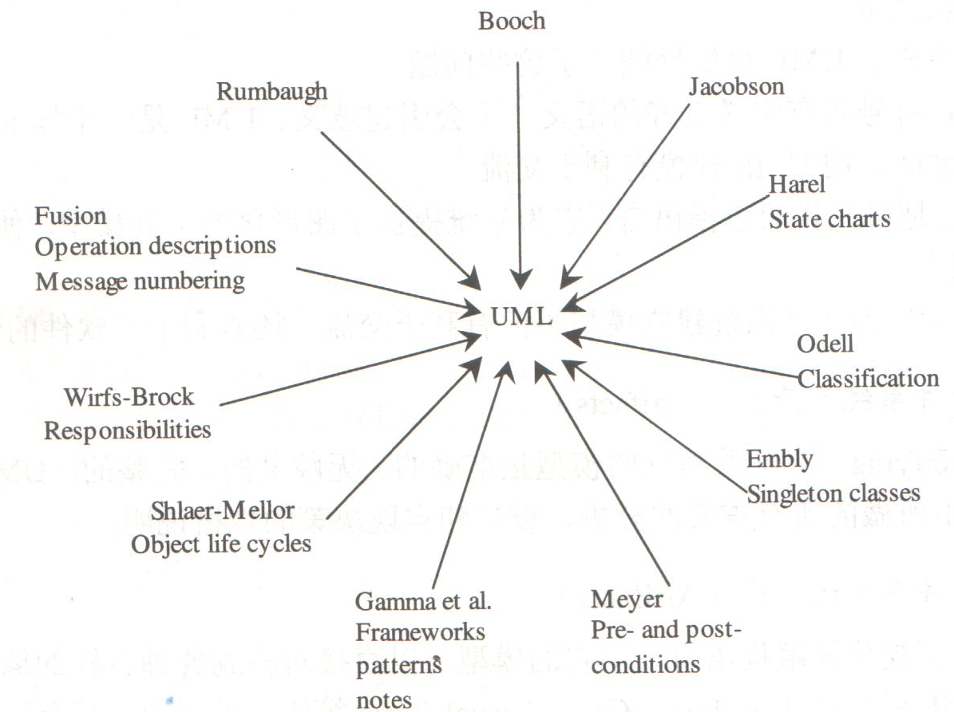
5 UML的特点
UML的主要特点：
1．UML统一了Booch、OMT和OOSE和其他面向对象方法中的基本概念和符号。

Slide 24
5 UML的特点
2． UML吸取了面向对象技术领域中其他流派的长处。UML符号表示考虑了各种方法的图形表示，删掉了大量易引起混乱的、多余的和极少使用的符号，也添加了一些新符号。因此，在UML中融入了面向对象领域中很多人的思想。这些思想并不是UML的开发者们发明的，而是开发者们依据最优秀的OO方法和丰富的计算机科学实践经验综合提炼而成的。
3． UML在演变过程中还提出了一些新的概念。在UML标准中新加了模板、职责、扩展机制、线程、过程、分布式、并发、模式、合作、活动图等新概念，并清晰地区分类型(Type)、类(Class)和实例(Instance)、细化(Refinement)、接口(Interfaces)和组件(Components)等概念。
可以认为，UML是一种先进实用的标准建模语言，但其中某些概念尚待实践来验证，UML也必然存在一个进化过程。
S
W
O
T

